Slide 1


Slide 2
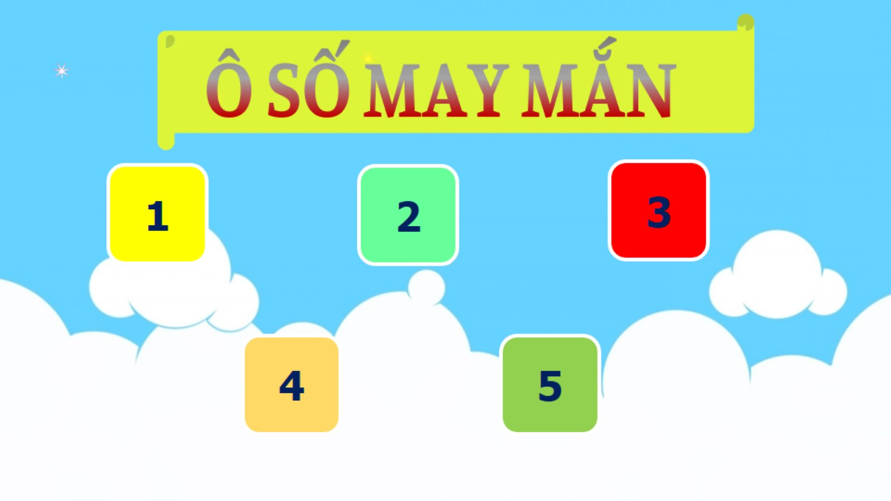

Slide 3
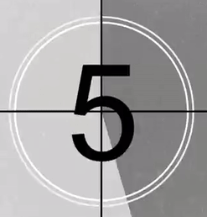
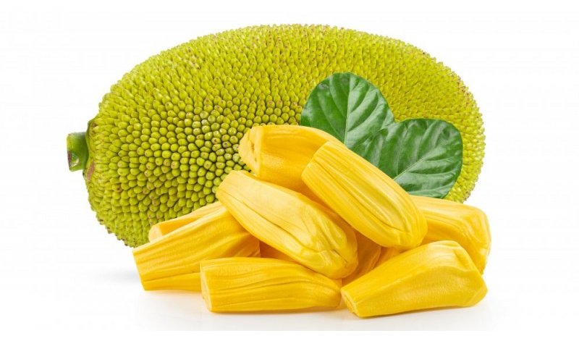
Dạng chuyển động của quả mít rơi từ trên cây xuống ?
A. Chuyển động thẳng
C. Chuyển động cong
B. Chuyển động tròn
D. Vừa chuyển động thẳng vừa chuyển động cong

Slide 4

Dạng chuyển động của Kim đồng hồ là ?
A. Chuyển động thẳng
C. Chuyển động cong
B. Chuyển động tròn
D. Vừa chuyển động thẳng vừa chuyển động cong

Slide 5

Đơn vi của vận tốc phụ thuộc vào?
A. Đơn vị độ dài
C. Đơn vị thời gian
B. Đơn vị độ dài và đơn vị thời gian
D. Không phụ thuộc bất cứ đơn vị nào .
5

Slide 6




Chúc mừng bạn vào ô may mắn

Slide 7
Đổi 15m/s = ............ Km/h
A. 15 (km/h)
C. 36 (km/h)
B. 54 (km/h)
D. 0,015 (km/h)

Slide 8
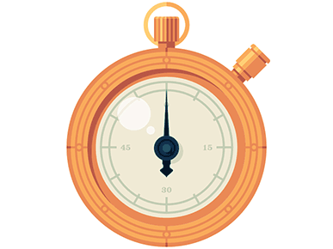

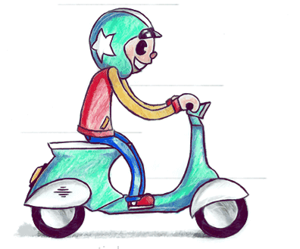
Có sự khác biệt gì về sự biến đổi tốc độ ở 2 bức ảnh này ?
Hình 1: Đồng hồ đang chạy
Hình 2 : Người đi xe

Slide 9

KIỂM TRA BÀI CŨ
Câu 1
* Vận tốc cho biết gì? Độ lớn vận tốc được xác định như thế nào?
☞ Vận tốc cho biết mức độ nhanh hay chậm của chuyển động. Độ lớn của được xác định bằng độ dài quãng đường đi được trong một đơn vị thời gian.
Câu 2
* Công thức tính vận tốc? Đơn vị hợp pháp của vận tốc?
s
v: vận tốc
s: quãng đường đi được
t: thời gian đi hết quãng đường đó
-Đơn vị hợp pháp của vận tốc là m/s, km/h
v =
t

Slide 10
Câu 3
Một máy bay bay với vận tốc 800km/h từ Hà Nội đến TP Hồ Chí Minh. Nếu đường bay từ Hà Nội đến TP Hồ Chí Minh dài 1400km thì máy bay phải bay trong bao lâu?

Slide 11

BÀI 3: CHUYỂN ĐỘNG ĐỀU CHUYỂN ĐỘNG KHÔNG ĐỀU
Bài 9
Chuyển động đều - Chuyển động không đều

Slide 12
NỘI DUNG BÀI HỌC
01
Định nghĩa
02
Vận tốc trung bình của chuyển động không đều
03
Vận dụng

Slide 13
ĐỊNH NGHĨA
01

Slide 14


I. ĐỊNH NGHĨA
Quan sát : Thả một bánh xe lăn xuống máng nghiêng AD và máng nghiêng DF
A
B
C
D
E
F
D
E

Slide 15
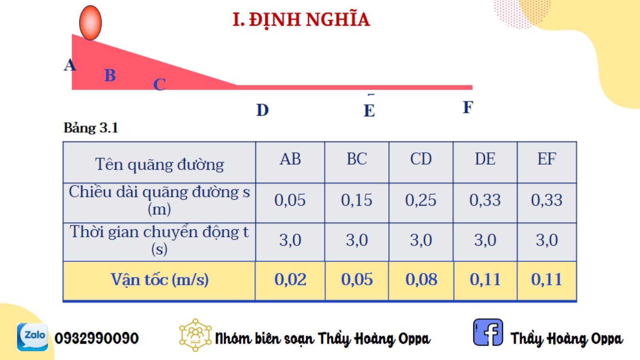

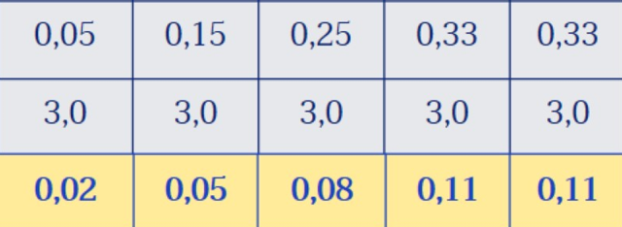

C1 : Trên quãng đường nào của trục bánh xe là chuyển động đều , chuyển động không đều ?
Thế nào là chuyển động đều ? Chuyển động không đều ?
► Chuyển động đều : Quãng đường DF
► Chuyển động không đều : Quãng đường AD

Slide 16

I. Định nghĩa :
Chuyển động đều là chuyển động mà vận tốc có độ lớn không thay đổi theo thời gian.
Chuyển động không đều là chuyển động mà vận tốc có độ lớn thay đổi theo thời gian.

Slide 17
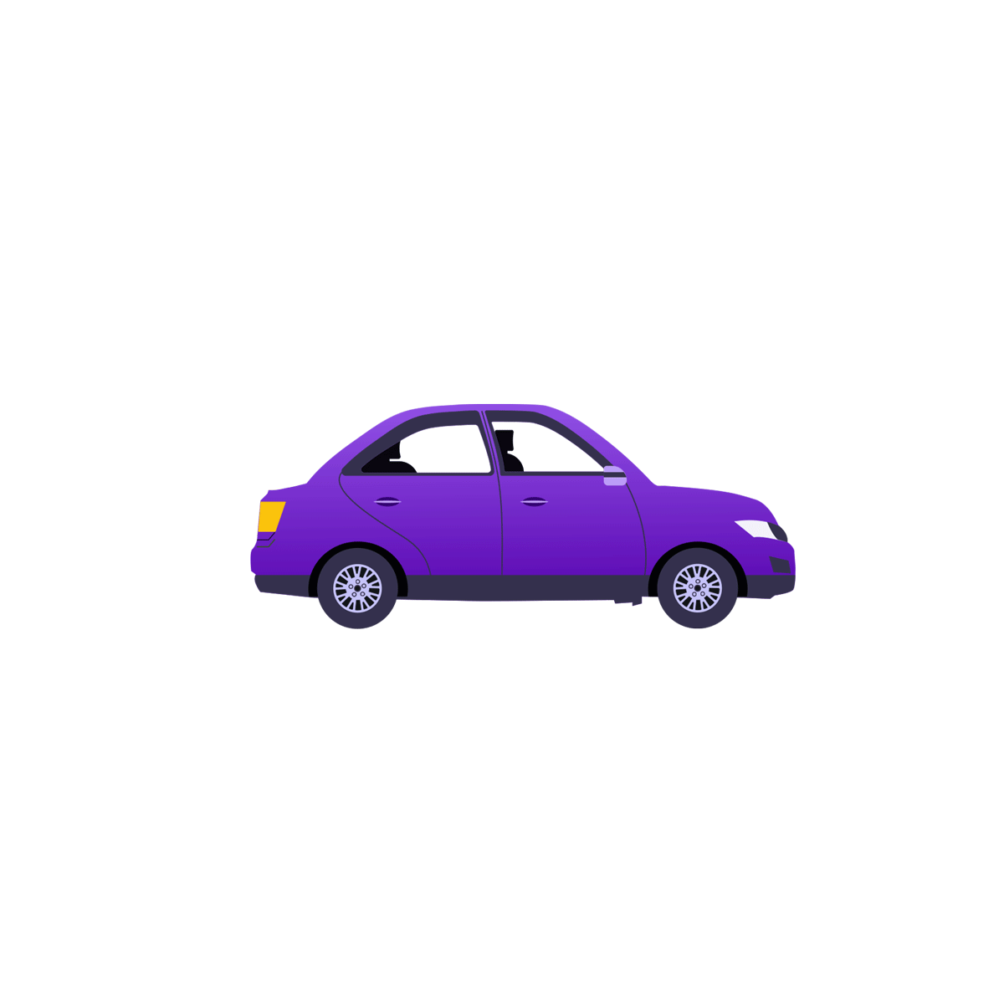

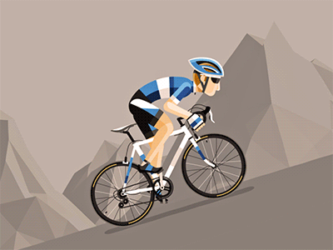

C2: Trong các VD sau đây, chuyển động nào là chuyển động đều, không đều ?
Ô tô khởi chạy
Cánh quạt quay
Xe đạp đang lên dốc
Tàu chạy vào ga

Slide 18

II.

Slide 19
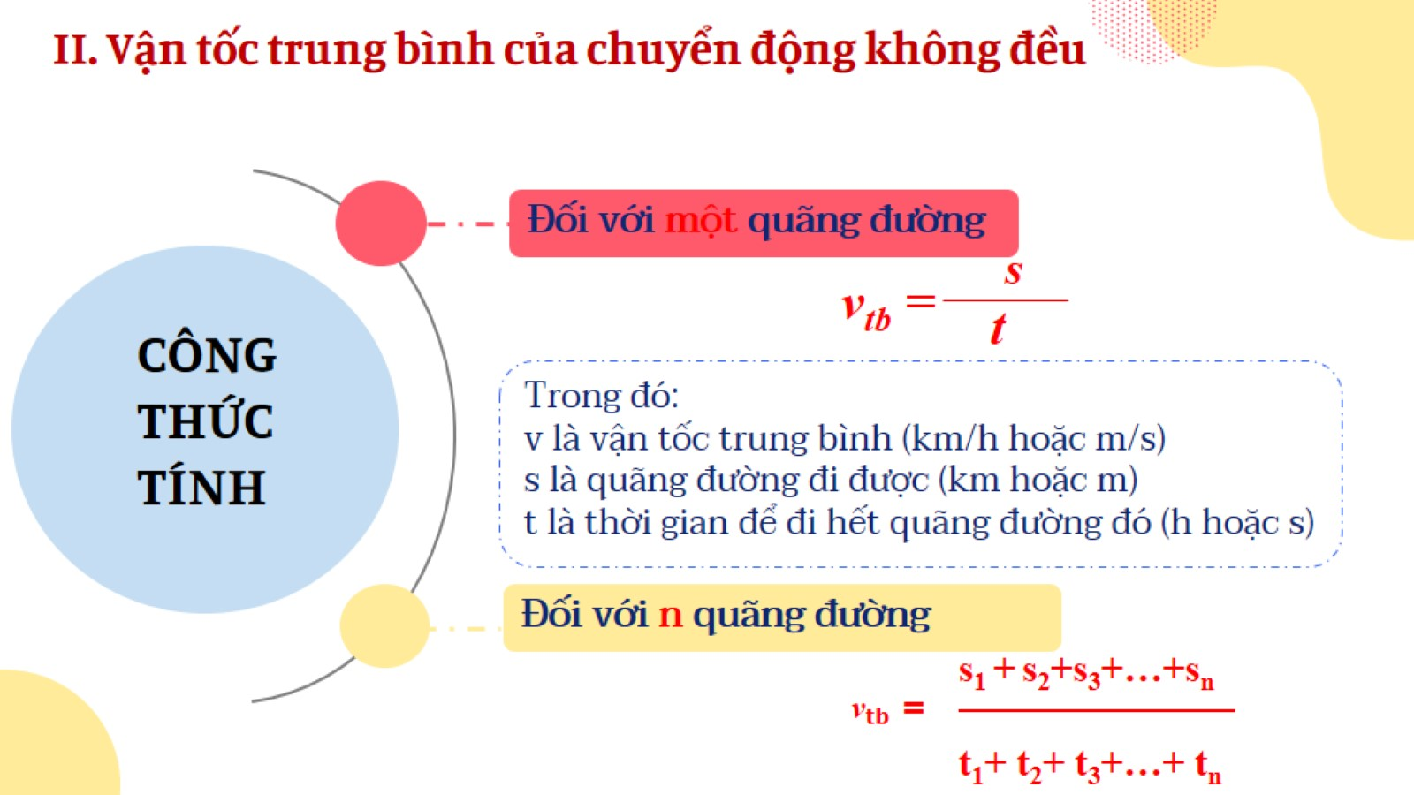

Slide 20


III. VẬN DỤNG

Slide 21
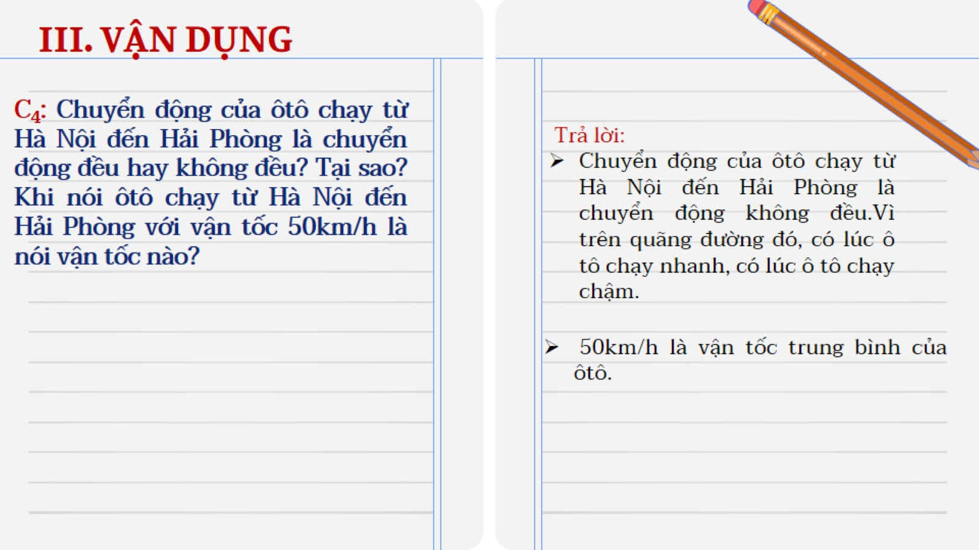

Slide 22
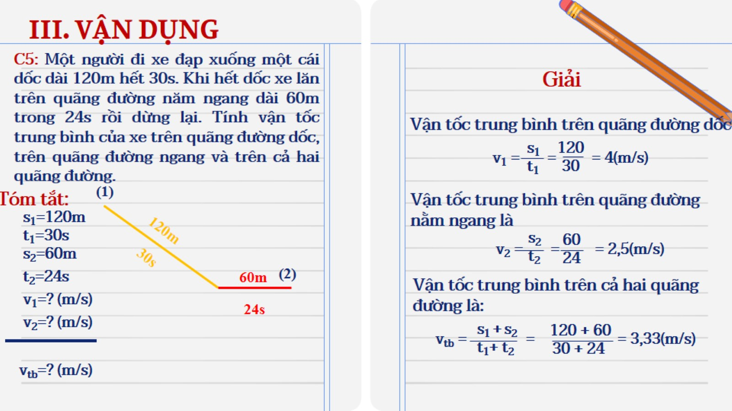


Slide 23
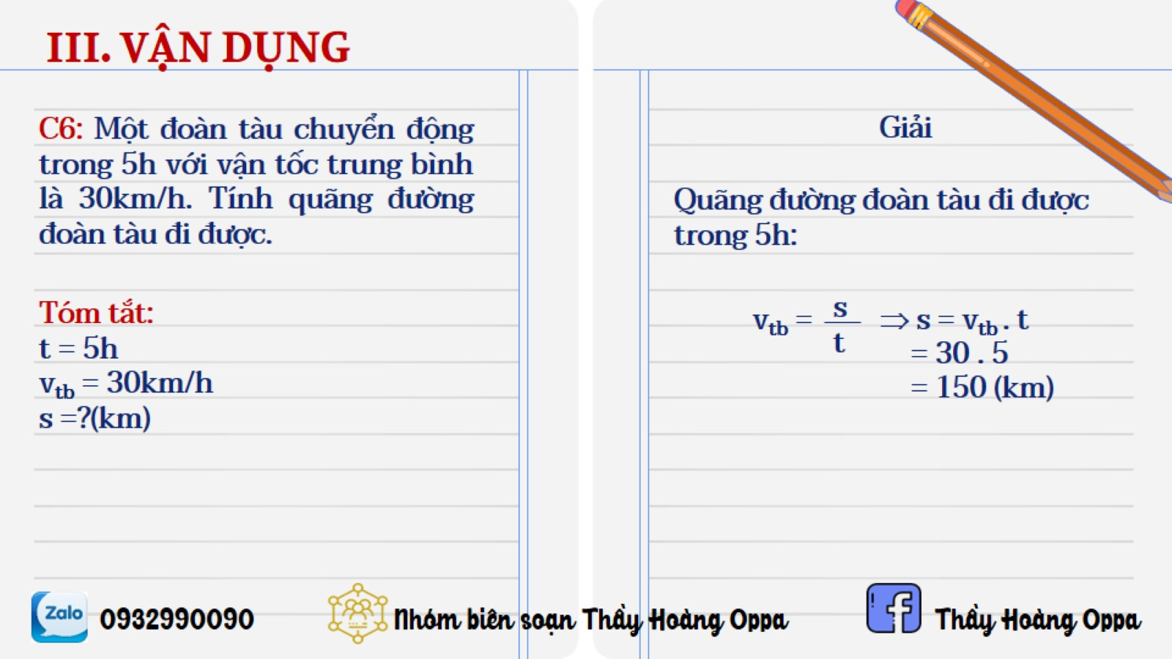

Slide 24
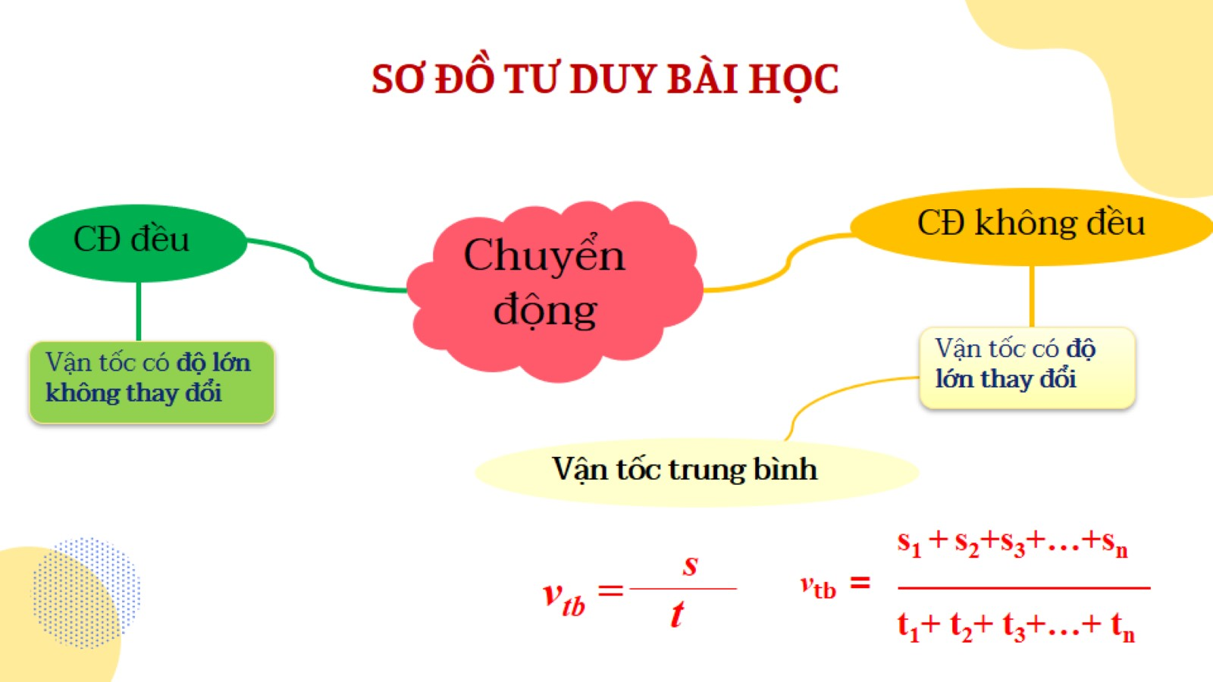

Slide 25


Cảm ơn các em HS đã chú ý
lắng nghe
BTVN : SBT 3.1-3.8

